Slide 1
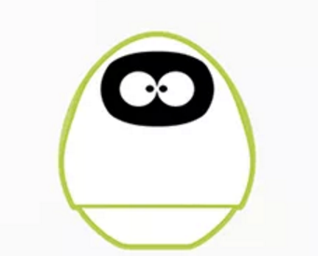
やまとうたは、人の心を種として、万の言の葉とぞなれりける。
AIが貴方の心を動かします！
人工知能×俳句

Slide 2
展示の目的
■技術力の証明
今回の商材はあくまでコグニティブシステム開発がメインであり
表現方法として「タピア」と「ヴァーチャルロボット」を用意する。
デバイスは問わずAIとの精度の高いやり取りが可能であるという明示
タピアのVMLを使った表現を使い、IoTの実証実験の提案に繋げ案件の幅を広げる。
■シナリオ制作のアピール
単純にランダムな単語の組み合わせで俳句を作るBOTは多数あるが
感情／風景に即した俳句を制作しあたかも人間の感情を読み取るAIのように見せる。
所謂機械的な対話でなく自然にやり取りできるデザインとし
OSTならロボット／BOTに依らずシナリオ制作に強みがあり、外注依頼も受けるというアピール
■企画力の提示
技術一つ一つのパーツを見せる他社とは違い今回は全ての機能を俳句ツールとして集約し
かつ今後の展開にも繋がるプラットフォームを見せることで
ただの請負ではなくゼロベースからの企画提案からOSTは仕事を受けるコンサルであるアピール
展示会では人工知能・IoT・シナリオ・企画のいずれかを主軸に絞ってニーズを探る

Slide 3
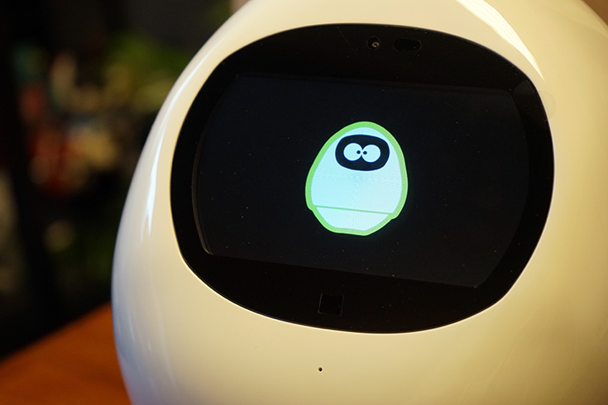
利用イメージ
■ランダム俳句制作
教示データとして
オープン環境に置かれている俳句を全てインプットの上
季語／感嘆／時事／花鳥風月（特定名詞）
等をグルーピングの上
それらをランダムに組み合わせる。
（ゆくゆくは学習させてその場の雰囲気に即したものを制作したい）
また物体認証を使い、Tapiaが見せられた物を元に即興で俳句などを制作することも可能

Slide 4
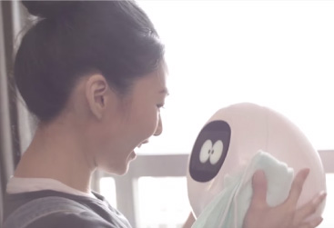
利用イメージ
■俳句評論機能
Tapiaに俳句を喋りかけた後
（喋った後に画面入力で文字修正前提）
・季語の有無の判定
・過去に類似の俳句がなかったかの検索
・使われた季語と類似の季語紹介（辞書機能）
等を行う他。
喋りかけた俳句を元にTapiaが即興で返歌を作れるようにしたい。

Slide 5
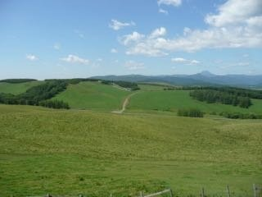
利用イメージ
■俳句コンテスト機能
俳句の投稿プラットフォームサイトを標準搭載
プラットフォームでは
前述の評論機能で入力された画面から
直接投稿が可能。
・テーマの提供（画像・動画両方可）
・それぞれの句に関していいねボタン
・優秀賞の設定
等が出来る管理画面（こちらはブラウザ）もセットでご提供。
テーマを店の商品／観光スポット／高齢者施設の風景写真を使うことによって
商品キャンペーン、俳句ツアー企画、高齢者の外出啓発等
様々な効果を産むタイアップが可能です。
創作活動という受動ではない能動行為を絡ませる事は効果値を倍増させます。

Slide 6
利用イメージ
■偶然俳句/都々逸bot
https://togetter.com/li/792387
日常の様々な所に俳句は潜んでいます。
Tapiaがその隠れた俳句を拾って来ることによって
会社内のミーティングや、カレシカノジョの喧嘩の場でさえ句会の場へと早変わりします。
俳句というと考える敷居が高いように感じますが
日常から突如Tapia拾ってくることによって
日々の生活の中に「俳句を考える契機」というフックを持つことが可能です。

Slide 7
顧客ターゲット
■高齢者施設
外出活動の啓発・コンテスト開催による創作意欲啓発
また写真に関してカメラを使ってモチーフを探すなど
購買意欲の啓発にも繋がります
■旅行代理店
店内において各地域の写真を元にTapiaが俳句を読んでくれます。
英語などの対応も将来的には考えられます。
Tapiaと行く吟行ツアー！等いかがでしょうか
■小売店
店内にて商品案内を絡めた俳句を詠み上げます。
こちらは正直な所人力を絡める事も多いかと思いますが
ただの商品案内やサイネージではなく
全て俳句に因る商品案内というのもかなりインパクトがあり
コンテスト機能を使えば簡単にちょっとしたコンペ等も可能です。

Slide 8
本商品の目的
俳句をもっと身近に。
高齢者とロボットとの関わり方の提案
福祉・創作に繋がる活動を絡める

